Slide 1
Урок русского языка «В музее Частей речи»

Slide 2
«Никогда я не видел таких старых лип. Ночью их вершины терялись в небе, и если начинался ветер, то звёзды перелетали среди веток, как светлячки. Днём под липами было темно, а наверху, в свежей зелени, дрался и пересвистывался пёстрый птичий народ».
К.Г. Паустовский

Slide 3
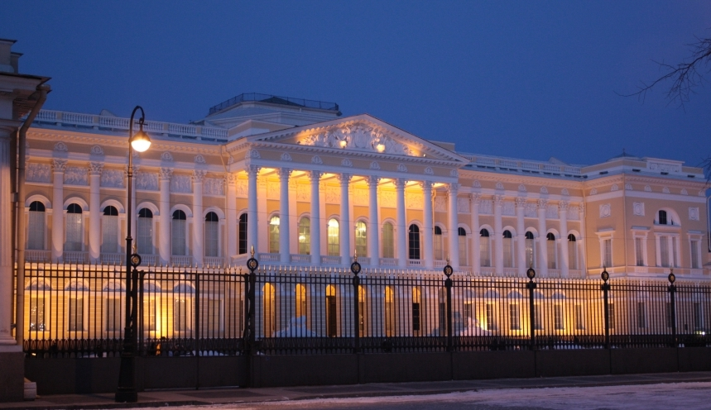
Музей Частей речи

Slide 5
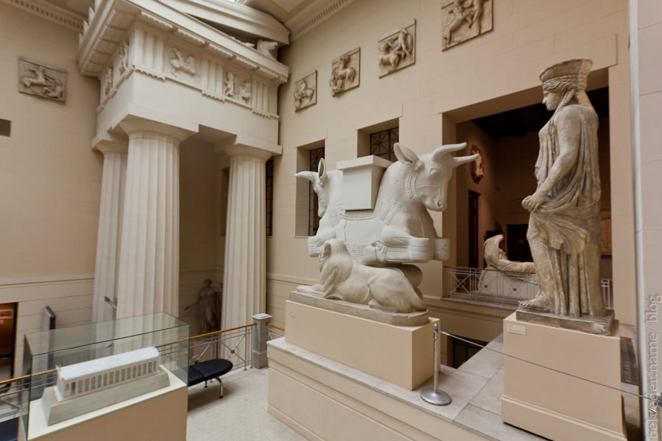
Грамматический дворик

Slide 6
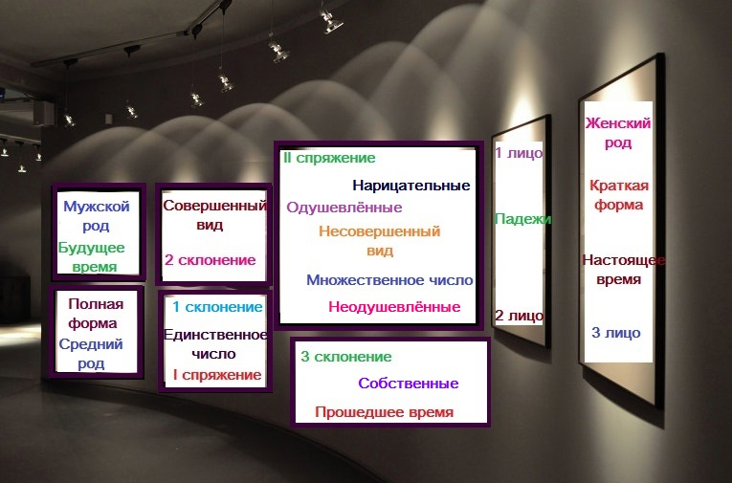
Экспозиция грамматических категорий
частей речи

Slide 8
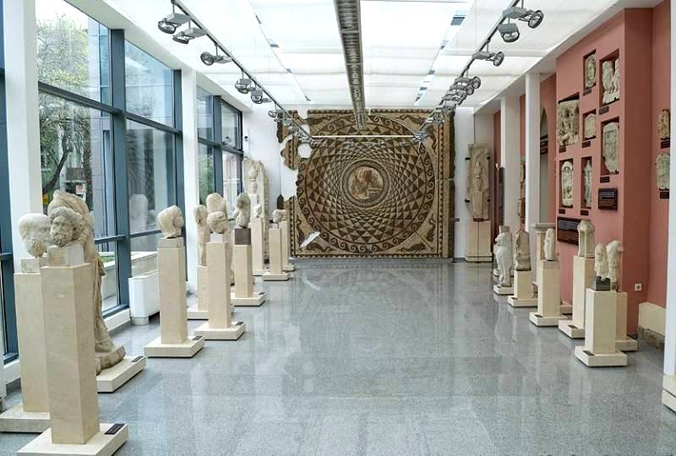
Зал археологических находок

Slide 9
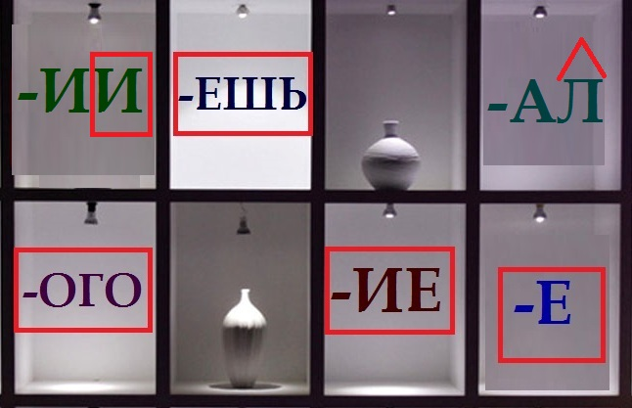

Slide 10
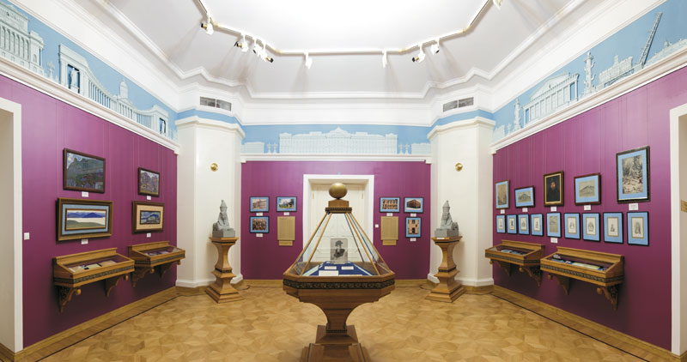
Зал орфографических загадок

Slide 11
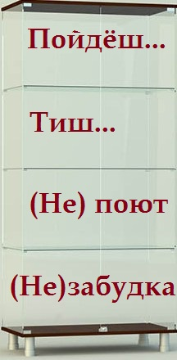

Slide 12
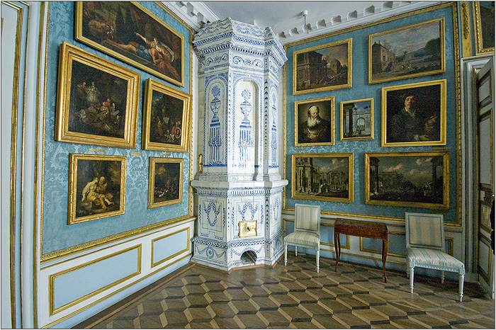
Зал художников слова

Slide 13
